Slide 1



TRƯỜNG TIỂU HỌC ĐÔ THỊ VIỆT HƯNG
NHIỆT LIỆT CHÀO MỪNG CÁC THẦY CÔ GIÁO VỀ DỰ GIỜ

Slide 2

1/ Em hãy đọc đoạn 1 và 2 của bài kéo co. Hãy giới thiệu cách chơi kéo co ở làng Hữu Trấp?
2/ Đọc đoạn 3 của bài kéo co. Hãy cho biết cách chơi kéo co ở làng Tích Sơn có gì đặc biệt ?

Slide 3
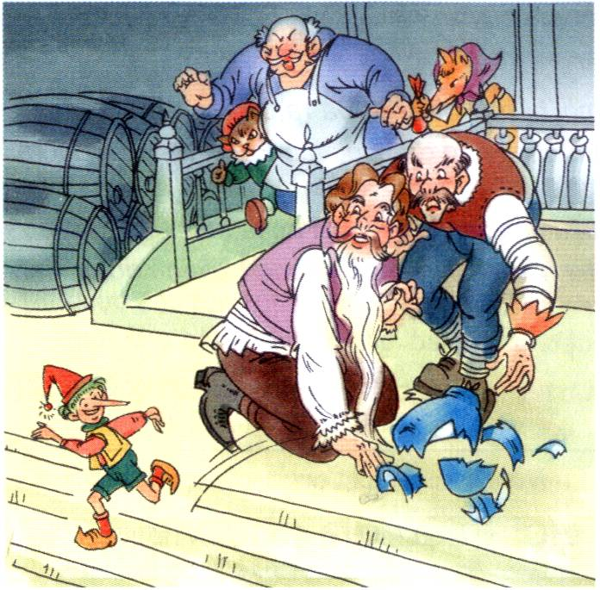
Tập đọc
Trong quán ăn "Ba cá bống"
A –lếch-xây Tôn-xtôi

Slide 4


Trong quán ăn "Ba cá bống"
A –lếch-xây Tôn-xtôi
158

Slide 5
Trong quán ăn "Ba cá bống"
A –lếch-xây Tôn-xtôi
Luyện đọc
Cách chia đoạn:
Đoạn 1:
Từ đầu…cái lò sưởi này.
Đoạn 2:
Bu-ra-ti-nô hét lên… đến Các-lô ạ.
Đoạn 3:
Vừa lúc ấy… đến nhanh như mũi tên.

Slide 6
Trong quán ăn "Ba cá bống"
A-lếch-xây Tôn-xtôi
Luyện đọc
Tìm hiểu bài
- Bu-ra-ti-nô
- Toóc-ti-la
- Ba-ra-ba
- Đu-rê-ma
- Các-lô
- A-li-xa
- A-di-li-ô

Slide 7
Trong quán ăn "Ba cá bống"
A-lếch-xây Tôn-xtôi
Luyện đọc
Tìm hiểu bài
- Bu-ra-ti-nô
Đoạn 1:
Từ đầu…cái lò sưởi này.
- Toóc-ti-la
Đoạn 2:
Bu-ra-ti-nô hét lên… đến Các-lô ạ.
- Ba-ra-ba
- Đu-rê-ma
Đoạn 3:
Vừa lúc ấy… đến nhanh như mũi tên.
- Các-lô
- A-li-xa
- A-di-li-ô
- lổm ngổm

Slide 8
Trong quán ăn "Ba cá bống"
A –lếch-xây Tôn-xtôi
Nhưng kho báu ấy ở đâu? Bu-ra-ti-nô tìm cách moi điều bí mật ấy ở chính những kẻ độc ác đang tìm bắt chú hòng đoạt chiếc chìa khóa quý giá.

Slide 9
Luyện đọc
Tìm hiểu bài
- Bu-ra-ti-nô
Đoạn 1:
Từ đầu…cái lò sưởi này.
- Toóc-ti-la
Đoạn 2:
Bu-ra-ti-nô hét lên… đến Các-lô ạ.
- Ba-ra-ba
- Đu-rê-ma
Đoạn 3:
Vừa lúc ấy… đến nhanh như mũi tên.
- Các-lô
- Mê tín
- A-li-xa
- Ngay dưới mũi
- A-di-li-ô
- lổm ngổm
Nhưng kho báu ấy ở đâu? Bu-ra-ti-nô tìm cách moi điều bí mật ấy ở chính những kẻ độc ác đang tìm bắt chú hòng đoạt chiếc chìa khóa quý giá.

Slide 10
Trong quán ăn "Ba cá bống"
A –lếch-xây Tôn-xtôi
Bu-ra-ti-nô cần moi bí mật gì ở lão Ba-ra-ba?
- Bu-ra-ti-nô cần biết kho báu ở đâu.
Chú bé gỗ đã làm cách nào để buộc lão Ba-ra-ba phải nói ra điều bí mật?
- Chú chui vào một cái bình đặt trên bàn ăn, đợi Ba-ra-ba uống rượu say, từ trong bình thét lên “Ba-ra-ba ! Kho báu ở đâu nói ngay!” khiến hai tên độc ác sợ xanh mặt tưởng là lời ma quỷ nên đã nói ra bí mật.

Slide 11
Trong quán ăn "Ba cá bống"
A –lếch-xây Tôn-xtôi
Chú bé gỗ gặp điều gì nguy hiểm và đã thoát thân như thế nào?
- Cáo A-li-xa và mèo A-di-li-ô biết chú bé gỗ đang ở trong bình đất, đã báo với Ba-ra-ba để kiếm tiền. Ba-ra-ba ném bình vỡ xuống sàn vỡ tan. Ba-ra-ti-nô bò lổm ngổm giữa những mảnh bình. Thừa dịp bọn ác đang há hốc mồm ngạc nhiên, chú lao ra ngoài.
Những hình ảnh, chi tiết nào trong bài em cho là ngộ nghĩnh và lí thú?
Thảo luận nhóm đôi

Slide 12
Trong quán ăn "Ba cá bống"
A –lếch-xây Tôn-xtôi
Những hình ảnh, chi tiết nào trong bài em cho là ngộ nghĩnh và lí thú?
- Bu-ra-ti-nô chui vào bình bằng đất, ngồi im thin thít.
- Ba-ra-ba sau khi uống rượu say, ngồi hơ bộ râu dài.
- Cáo A-li-xa bủn xỉn, ngồi đếm đi đếm lại mười đồng tiền vàng, rồi thở dài đưa cho mèo một nửa.

Slide 13
Trong quán ăn "Ba cá bống"
A –lếch-xây Tôn-xtôi
Chú bé Bu-ra-ti-nô là người như thế nào?
Nội dung
Chú bé người gỗ (Bu-ra-ti-nô) thông minh đã biết dùng mưu để chiến thắng kẻ ác đang tìm cách hại mình.

Slide 14
Thứ tư ngày 5 tháng 12 năm 2012
Cáo lễ phép ngả mũ chào và nói:
- Ngài cho chúng cháu mười đồng tiền vàng, chúng cháu xin nộp ngay thằng người gỗ ấy.
Lão Ba-ra-ba luồn tay vào túi, móc ra mười đồng.
Cáo đếm đi đếm lại mãi, rồi thở dài đưa cho mèo một nửa. Nó lấy chân trỏ vào cái bình:
- Nó ở ngay dưới mũi ngài đây.
Lão Ba-ra-ba vớ lấy cái bình, ném bốp xuống sàn lát đá. Bu-ra-ti-nô bò lổm ngổm giữa những mảnh bình. Thừa dịp mọi người đang há hốc mồm ngơ ngác, chú lao ra ngoài, nhanh như mũi tên.

Slide 15
Đọc phân vai
Cáo lễ phép ngả mũ chào và nói:
- Ngài cho chúng cháu mười đồng tiền vàng, chúng cháu xin nộp ngay thằng người gỗ ấy.
Lão Ba-ra-ba luồn tay vào túi, móc ra mười đồng.
Cáo đếm đi đếm lại mãi, rồi thở dài đưa cho mèo một nửa. Nó lấy chân trỏ vào cái bình:
- Nó ở ngay dưới mũi ngài đây.
Lão Ba-ra-ba vớ lấy cái bình, ném bốp xuống sàn lát đá. Bu-ra-ti-nô bò lổm ngổm giữa những mảnh bình. Thừa dịp mọi người đang há hốc mồm ngơ ngác, chú lao ra ngoài, nhanh như mũi tên.

Slide 16
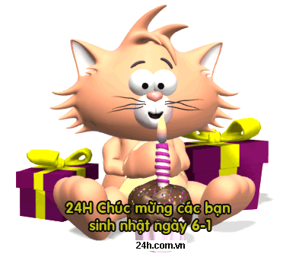
Bu-ra-ti-nô cần moi bí mật gì ở lão Ba-ra-ha?
A Cần biết mỏ vàng ở đâu
B Cần biết nguồn tài nguyên
C Cần biết kho báu ở đâu
D Cần biết thông tin về A-li-xa.

Slide 17
Chú bé người gỗ (Bu-ra-ti-nô) là người thế nào?
A Thông minh
B Biết dùng mưu kế
C Dũng cảm
D Thông minh đã biết dùng mưu kế để chiến thắng kẻ ác đang tìm cách hại mình.
D

Slide 18





Kính chúc quý thầy cô, các em học sinh
khoẻ mạnh và hạnh phúc.
.

